Slide 1


Производство fpv-дронов

Slide 2


Актуальность проекта
Военное применение: Разведка, наблюдение, доставка грузов и выполнение специальных операций.
Съёмка и кинематография: Создание впечатляющих видеоматериалов с необычных ракурсов.
Спортивные соревнования: Гонки на FPV дронах привлекают множество участников и зрителей.
Поисково-спасательные операции: Быстрый и точный обзор местности для поиска и спасения людей.
Научные исследования и мониторинг окружающей среды: Наблюдение за экосистемами и животными.
Инспекция и контроль: Проверка строительных объектов, линий электропередач и трубопроводов.

Slide 3
ПРОБЛЕМА
Проблема клиента, которую вы решаете.
Ограниченный доступ к уникальным ракурсам съемки: Традиционные методы съемки не позволяют получить кадры с необычных и труднодоступных ракурсов, что снижает качество и креативность видеоматериалов.
Сложность проведения поисково-спасательных операций: Труднодоступные районы и экстремальные условия ограничивают эффективность и скорость проведения поисково-спасательных операций.
Трудности в инспекции и контроле объектов инфраструктуры: Ручные методы инспекции требуют больших затрат времени и ресурсов, повышая риск для персонала и снижая точность проверки объектов.
Необходимость оперативного сбора информации в военных операциях: Традиционные методы разведки и наблюдения требуют значительных ресурсов и не всегда могут обеспечить быстрое и точное получение информации.
Ограниченные возможности для научных исследований и мониторинга экосистем: Ручные и традиционные методы мониторинга не всегда эффективны и требуют больших затрат времени и усилий.
Высокие риски и затраты при организации спортивных соревнований и мероприятий: Требуется высокое мастерство и точность управления для проведения безопасных и зрелищных соревнований.

Slide 4
РЕШЕНИЕ
Получение уникальных ракурсов съемки:
FPV дроны позволяют вести съемку с необычных и труднодоступных ракурсов, обеспечивая высокое качество и креативность видеоматериалов.
Эффективные поисково-спасательные операции:
Быстрый и точный обзор местности с воздуха позволяет оперативно находить и спасать людей в труднодоступных районах.
Инспекция и контроль объектов инфраструктуры:
Автоматизированные и точные проверки строительных объектов, линий электропередач и трубопроводов с минимальными затратами времени и ресурсов.
Сбор информации для военных операций:
FPV дроны обеспечивают оперативную разведку и наблюдение, доставку грузов и выполнение специальных операций, повышая эффективность и безопасность военных действий.
Научные исследования и мониторинг окружающей среды:
Наблюдение за экосистемами и животными с помощью FPV дронов позволяет собирать ценные данные и оперативно реагировать на изменения в окружающей среде.
Организация спортивных соревнований и мероприятий:
FPV дроны используются для проведения безопасных и зрелищных соревнований, обеспечивая высокую точность и мастерство управления.

Slide 5

РЫНОК
Мировой рынок дронов:
Объем рынка дронов оценивается в миллиарды долларов, с прогнозируемым ежегодным ростом более 20%.
FPV дроны занимают значительную долю рынка благодаря уникальным возможностям и широкому спектру применений.
TAM
Рынок дронов в РФ
13 млрд. руб.
SOM
Рынок дронов в Тульской области
SAM
Рынок дронов в ЦФО
76 млн. руб.
7,4 млн. руб.

Slide 6
РЫНОК
Сегменты рынка:
Кинематография и медиа: Высокий спрос на качественные видеоматериалы с уникальных ракурсов стимулирует рост рынка FPV дронов.
Спортивные соревнования: Увеличение популярности гонок на дронах привлекает инвесторов и спонсоров, способствуя развитию спортивного сегмента.
Поисково-спасательные операции: FPV дроны используются для эффективного и быстрого проведения спасательных миссий, что увеличивает спрос в этом сегменте.
Научные исследования и мониторинг окружающей среды: Ученые активно используют FPV дроны для наблюдений и исследований, расширяя рынок научных и экологических приложений.
Инспекция и контроль объектов: FPV дроны востребованы в строительной и энергетической отраслях для проведения инспекций и контроля объектов инфраструктуры.
Военное применение: Военные структуры активно внедряют FPV дроны для разведки, наблюдения и выполнения специальных операций, что увеличивает спрос в этом сегменте.

Slide 7
РЫНОК
Региональные рынки
Российская Федерация (РФ)
Рост производства: После начала СВО, производство FPV дронов в России значительно увеличилось. В 2023 году было зарегистрировано более 54 производителей FPV дронов в 22 регионах РФ.
Государственная поддержка: Национальный фонд технологической инициативы планирует инвестировать 30 миллиардов рублей в поддержку производителей дронов к 2030 году.
Локальные инициативы: В регионах, таких как Якутия, проводятся благотворительные мероприятия и инициативы для поддержки разработчиков дронов.
Содружество Независимых Государств (СНГ)
Развитие рынка: В странах СНГ также наблюдается рост интереса к FPV дронам, особенно в сфере военного применения и гражданских проектов.
Импорт и сотрудничество: Китай играет значительную роль в поставках дронов и компонентов для производства в СНГ, что способствует развитию рынка.

Slide 8
БИЗНЕС-МОДЕЛЬ
Ключевые партнеры Производители оборудования. Образовательные учреждения: Государственные организации. НКО. | Ключевые активности Регистрация правовой формы деятельности. Выбор системы налогообложения. Изготовление прототипов БПЛА в ассортименте. - Наладить рынок сбыта. - Приобрести (расширить оборудование). Закупить расходные материалы. Запуск производства. |  | Ценностные предложения Широкий ассортимент дронов, подходящих для различных применений, включая киноиндустрию, спорт, поисково-спасательные операции и военные нужды | Отношения с клиентами Разработанная система мотивации | Сегменты потребителей В2С В2В В2G
 |  |  |  | Каналы поставки Онлайн-продажи: Собственный интернет-магазин и партнерские платформы. Офлайн-продажи: Розничные магазины и специализированные выставки. Прямые продажи: Работа с крупными клиентами и организациями через прямые контракты.
 | Ключевые ресурсы Команда экспертов. Техническая база: оборудование. Цех. Партнерские сети.
Структура издержек Оборудование. - Сырье. - Транспортировка. Электроэнергия. - Расходные материалы. |  | Источники доходов Продажа FPV дронов и аксессуаров: Основной источник дохода. Платные курсы и тренинги: Доход от обучения и сертификации операторов дронов. Техническое обслуживание и ремонт: Плата за обслуживание и ремонт оборудования. Консультационные услуги: Доход от консультаций и поддержки клиентов.

Slide 9
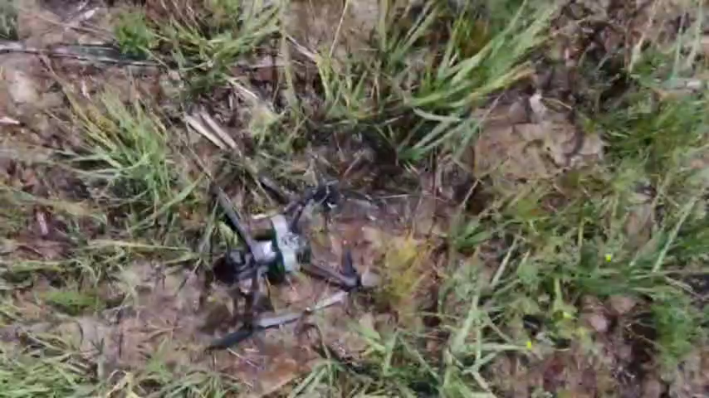
ТЕКУЩИЕ ПРОБЛЕМЫ

Slide 10




ТЕКУЩИЕ ПРОБЛЕМЫ
Произвел и поставил на сво (на лбс) устройство для эвакуации бпла

Slide 11
КОМАНДА
Руководитель проекта – Кондрашин Егор Федорович.
Юрист
Технолог
Маркетолог
Экономист
Сотрудники производственного цеха.

Slide 12
ПЛАНЫ РАЗВИТИЯ
Расширение ассортимента:
Разработка и выпуск новых моделей FPV дронов для различных сфер применения, включая специализированные дроны для киноиндустрии, спорта, поисково-спасательных операций и военных нужд.
Внедрение новых технологий и улучшение существующих моделей для повышения качества и функциональности.
Увеличение производственных мощностей:
Расширение производственных площадей и модернизация оборудования для увеличения объёмов производства.
Экспансия на новые рынки:
Расширение географического присутствия на российском и международном рынках.
Развитие партнерских отношений:
Установление и развитие стратегических партнерств с ведущими производителями оборудования и программного обеспечения.

Slide 13
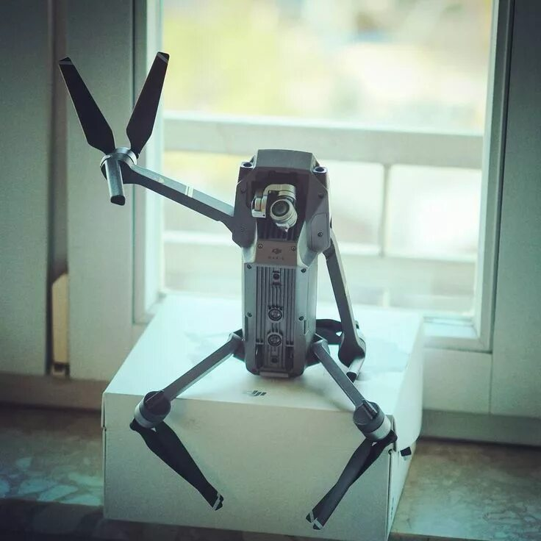
Спасибо за внимание

